Slide 1
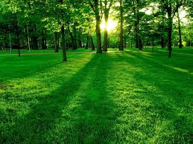
ПРОГУЛКА В ЛЕС . Дидактическая игра для дошкольников (5-6 лет).
Выполнила: Кузьмина Наталья Леонидовна.
Воспитатель МБДОУ д/с № з
Город Бикин

Slide 2

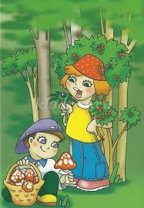
Программные задачи:
Закрепить знания детей о съедобных и несъедобных ягодах , грибах и о лекарственных растениях.
Учить бережному отношению к природе.
Формировать навыки культуры поведения в природе.

Slide 3

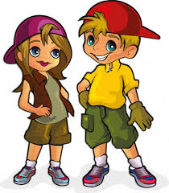
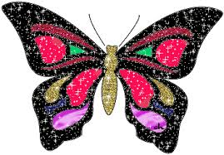
Здравствуй!
Нас зовут Саша и Маша.
Мы приглашаем тебя на прогулку в лес.

Slide 4
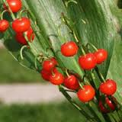
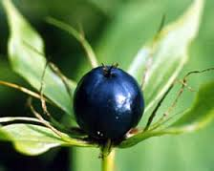

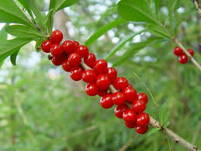
Почему нельзя есть эти ягоды?
Правильно они ядовитые!
Молодец! Идём дальше!
Вот мы и в лесу! Как здесь красиво!
Ой, смотри, какие ягодки.
Давай, их попробуем.

Slide 5

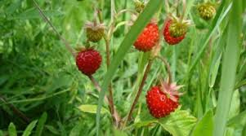
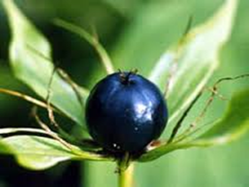
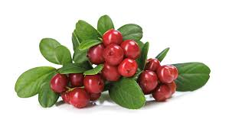
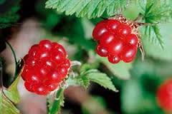
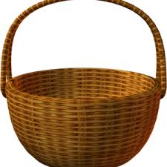


Собери в корзину только съедобные ягоды.

Slide 6

Молодец!!!

Slide 7

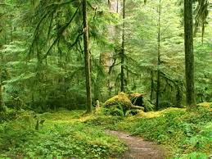

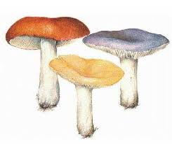
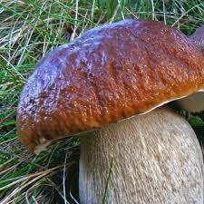
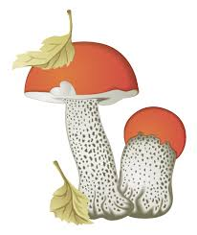
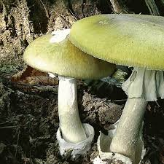
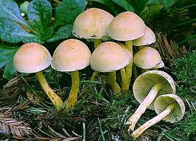
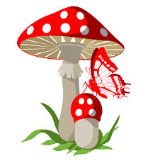
Помоги белочке собрать грибы на зиму.

Slide 8
Молодец!!!

Slide 9
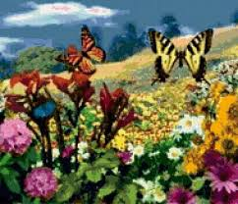
На лугу растёт много трав. Есть и лекарственные растения. Ты их знаешь?

Slide 10

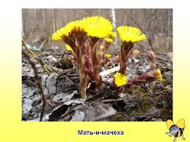
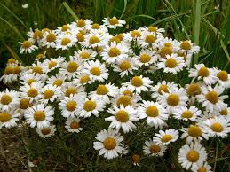
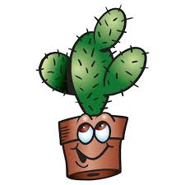
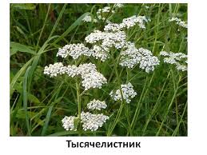
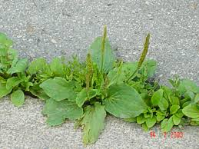
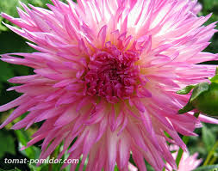
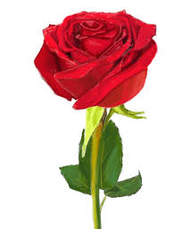
Собери только лекарственные растения.

Slide 11
Молодец!!!

Slide 12
Как мы хорошо погуляли. Какой ты молодец, справился со всеми заданиями.

Slide 13

КОНЕЦ!

